Slide 1



Slide 2


Absolwenci SPS41 im. WOŚP w Zabrzu

Slide 3
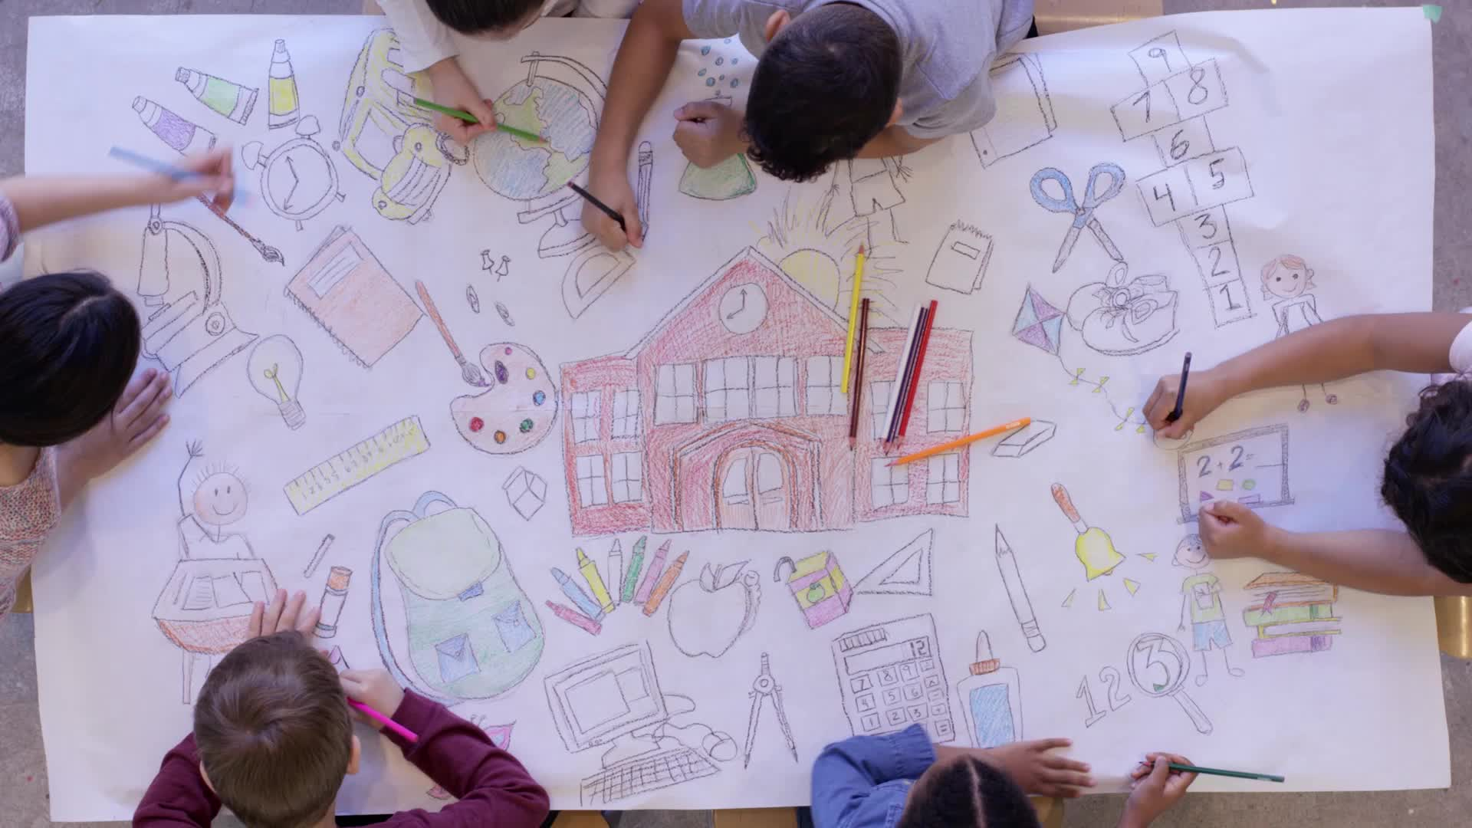
Absolwenci Oddziałów Przedszkolnych

Slide 4
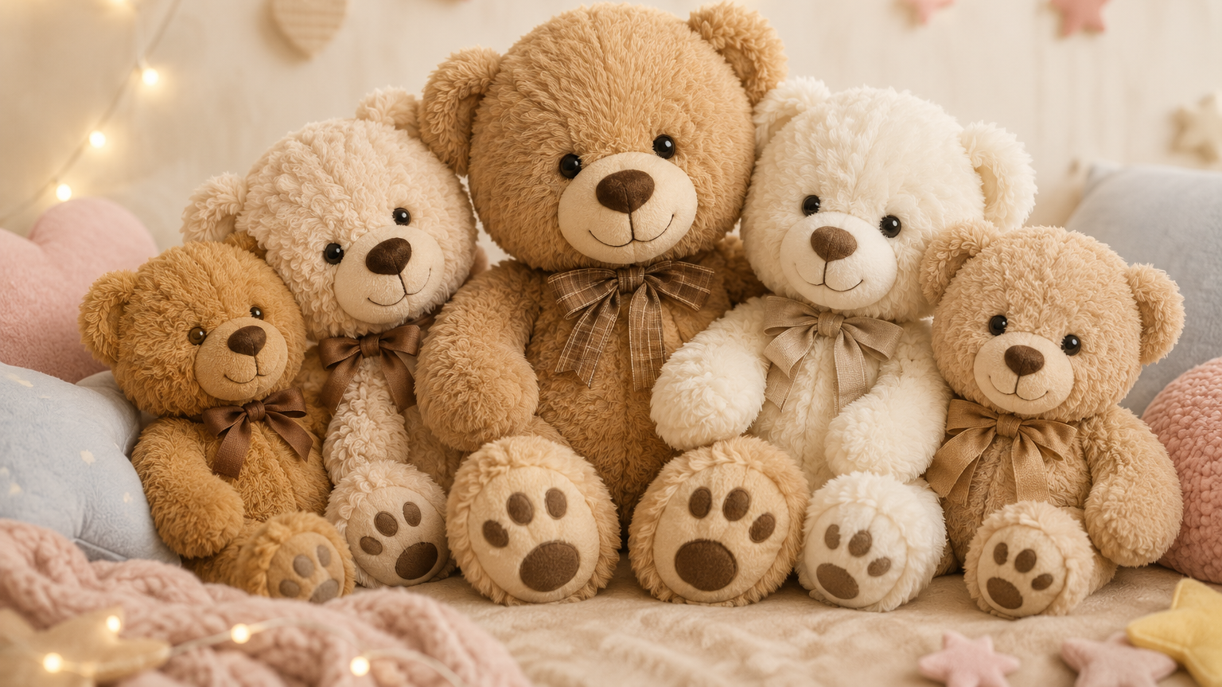
Oddział Przedszkolny 2
„Misie”
Wychowawca: mgr Joanna Gajzler

Slide 5
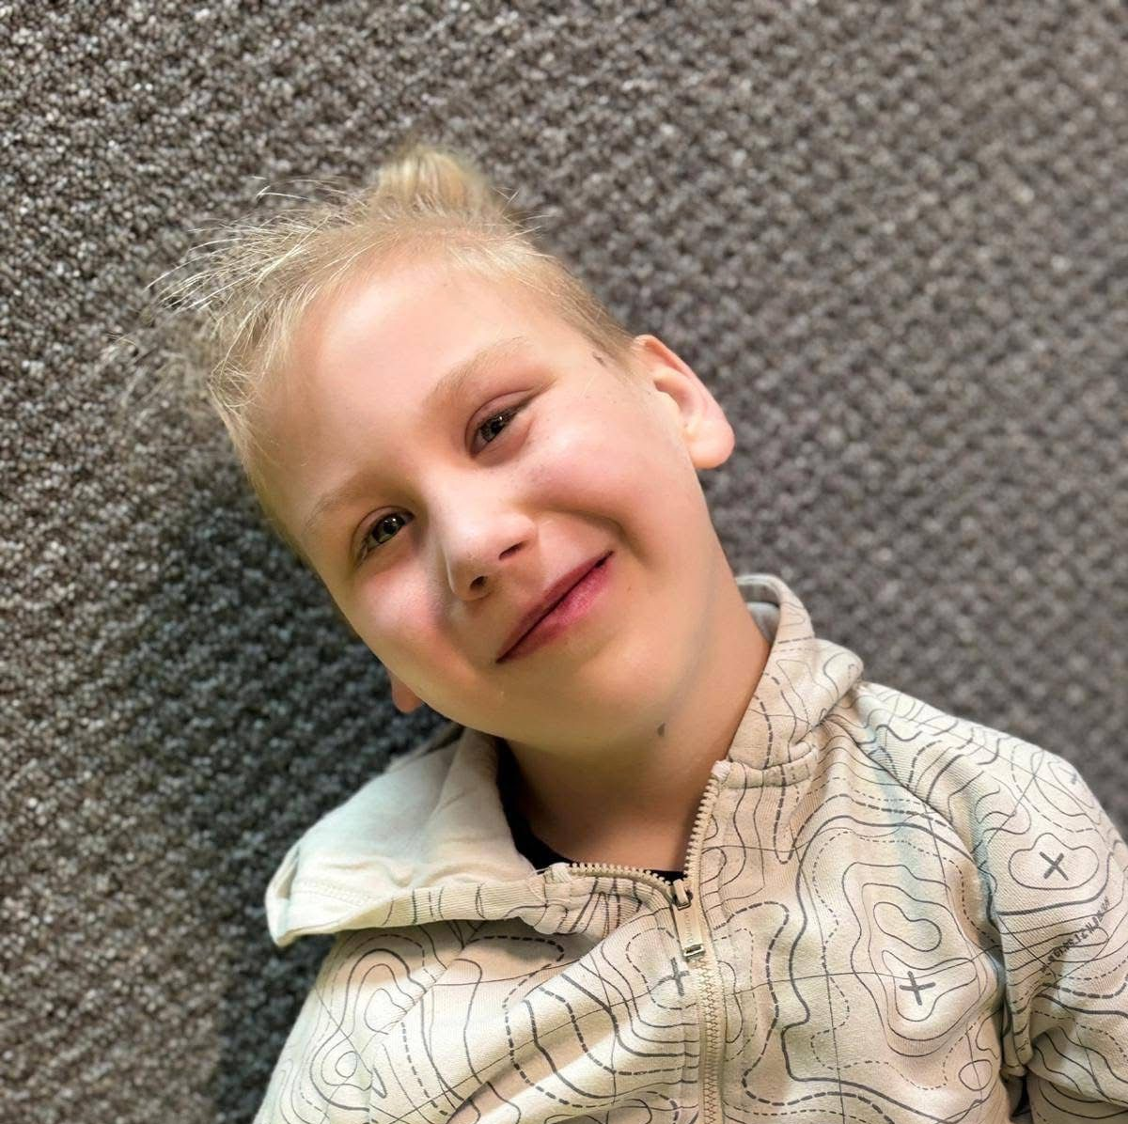
Dawid Pluta
Dawidek zawsze jest radosny,
uśmiech jego jest donośny.
Dobrym słowem wszystkich wita,
i o pomoc często pyta.
W grupie Żabki wiele lat,
poznał dobrze szkolny świat.
Teraz w Misiach swoje miejsce miał,
gdzie każdy dobrze Dawidka znał.
Pani Asi i Angelice pomaga chętnie co dnia,
przy wydawaniu posiłków zawsze obok nich trwa.
Asystuje dzielnie, bardzo się stara,
bo pomoc innym to jego wiara.

Slide 6
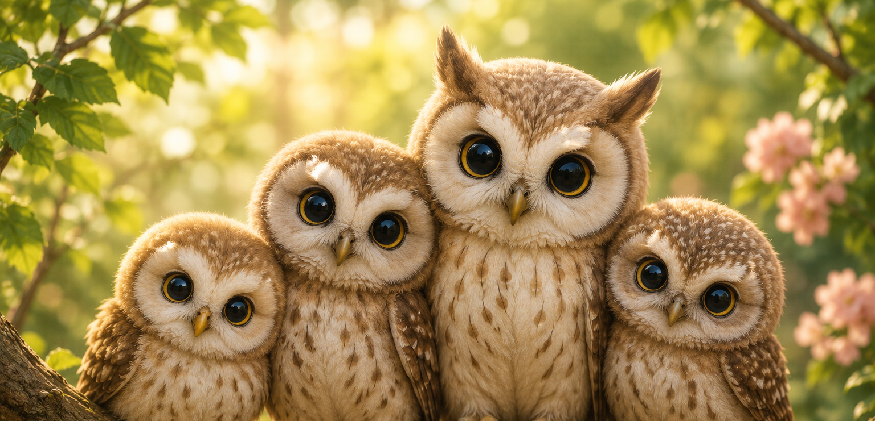
Oddział Przedszkolny 3 „Sówki”
Wychowawca: mgr Anna Szafraniec

Slide 7
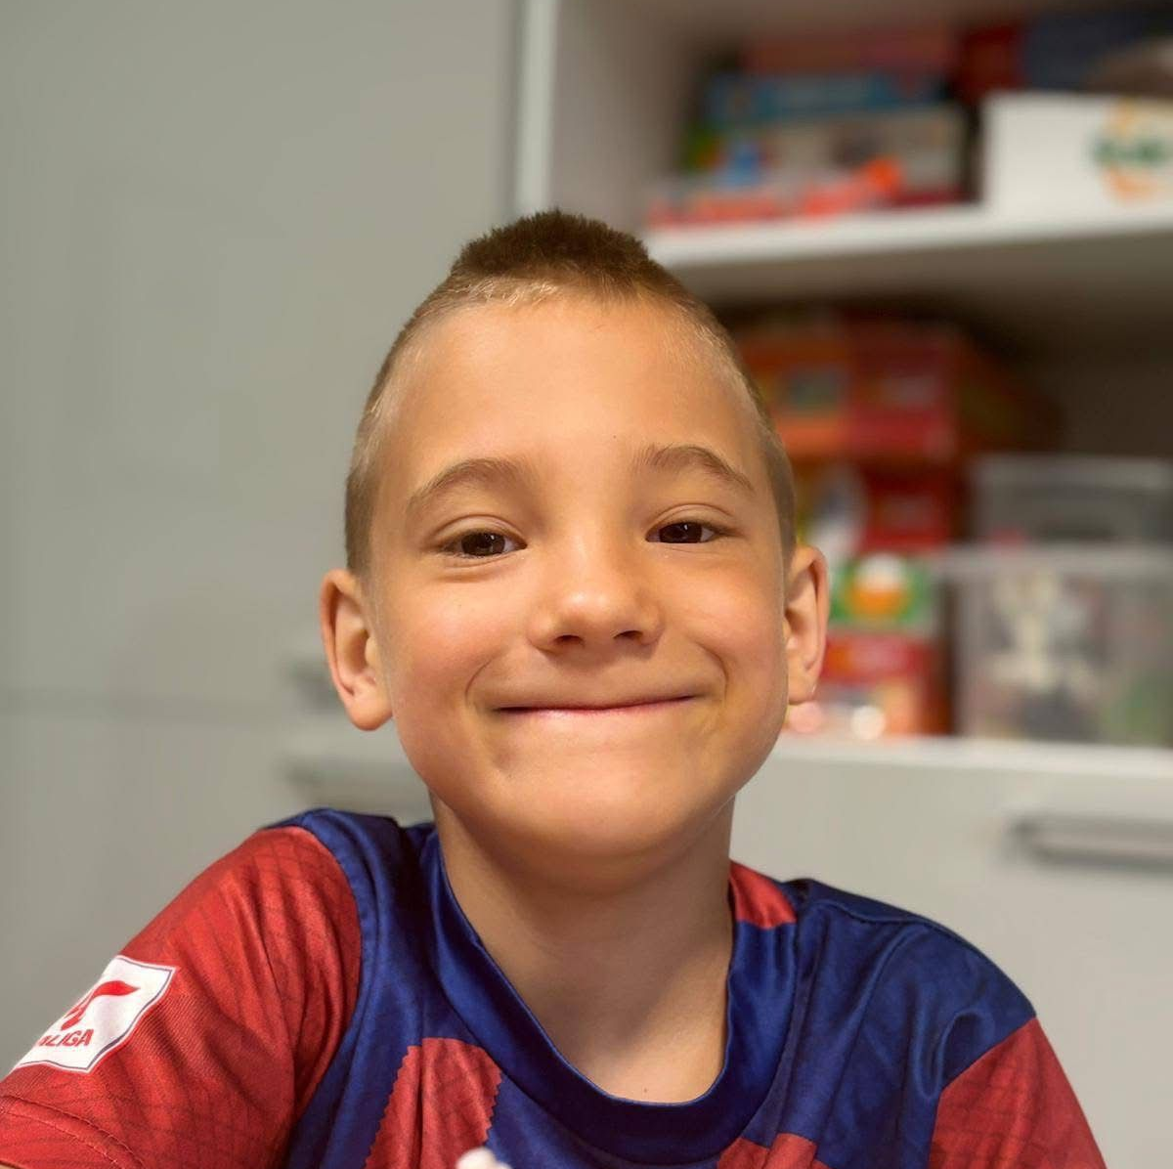
Ignacy Parniak
Ignacy zawsze jest miły,
i do pomocy bardzo skory.
„Dzień dobry!” mówi już od rana,
bo kultura jest mu dobrze znana.
Pytań ma wiele każdego dnia,
bo ciekawość w sercu ma.
Lubi ruch i aktywności,
pełne śmiechu oraz radości.
Z panią Anią i panią Lillą
każda chwila mija miło.
Pomocny, grzeczny i koleżeński,
zawsze pogodny i uśmiechnięty.
Taki właśnie jest Ignacy nasz,
i wielu przyjaciół wokół ma!

Slide 8
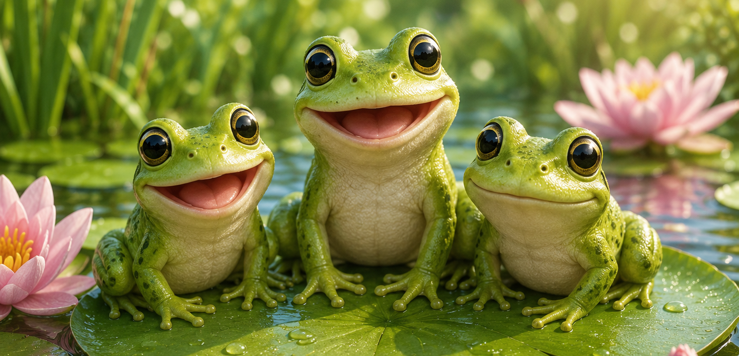
Oddział Przedszkolny 5 „Żabki”
Wychowawca: mgr Katarzyna Średzińska

Slide 9
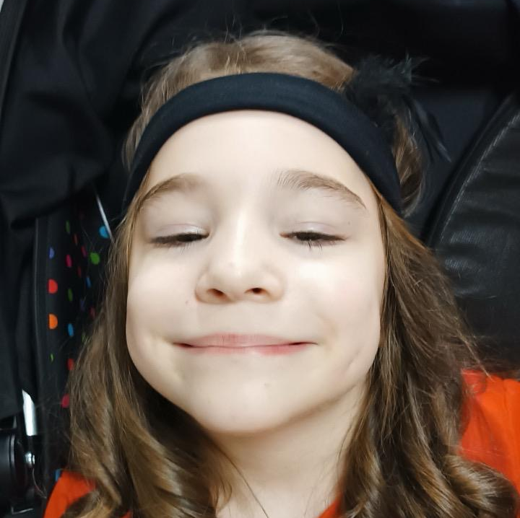
Agata Bachowska
Agatka – gwiazda naszych Żabek,
pełna śmiechu i zabawy.
Muzykę bardzo pokochała,
przy niej szaleje i śpiewa śmiało.
Pytań ma całkiem niemało,
bo ciekawi ją świat wspaniały.
Chętnie słucha i poznaje,
codziennie mądrzejsza się staje.
Uśmiech często rozdaje wkoło,
z nią w grupie jest zawsze wesoło.
Największą radość Agatka ma,
gdy pani Kasia do szkoły gna.
A z nią Beza oraz Delta,
to dla Agi wielka feta!

Slide 10
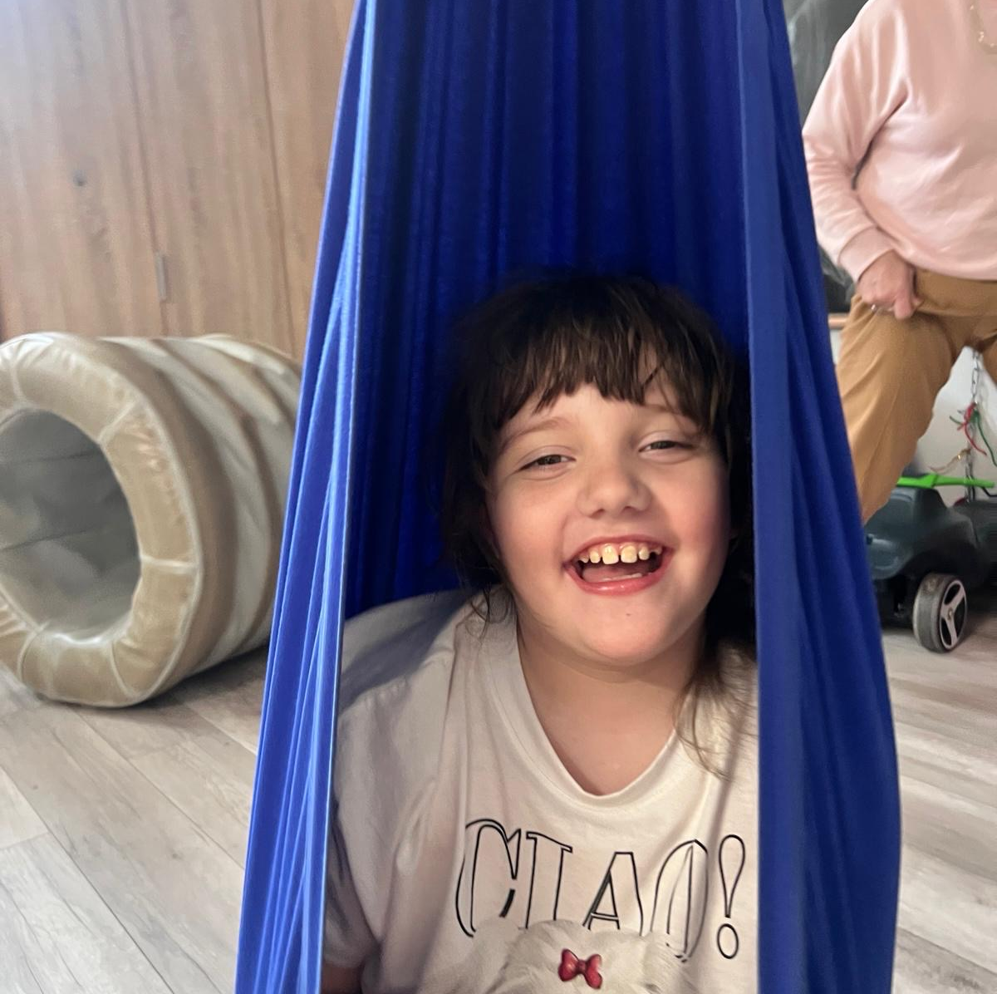
Maryna Yepur
Maryna kocha pieski, kotki,
ma dla nich uściski i pieszczotki.
Lubi głaskać, przytulać czule,
a serce rośnie jej od tego w górę.
Filmiki o zwierzętach ogląda z radością,
z wielką ciekawością i czułością.
Każdy merdający ogonek zna,
bo zwierzęta bardzo kocha.
Książki, gazety chętnie przegląda,
na każdą stronę z uwagą spogląda.
Jest bardzo mądra i ciekawa świata,
a wiedza z nią przez życie lata.
.

Slide 11
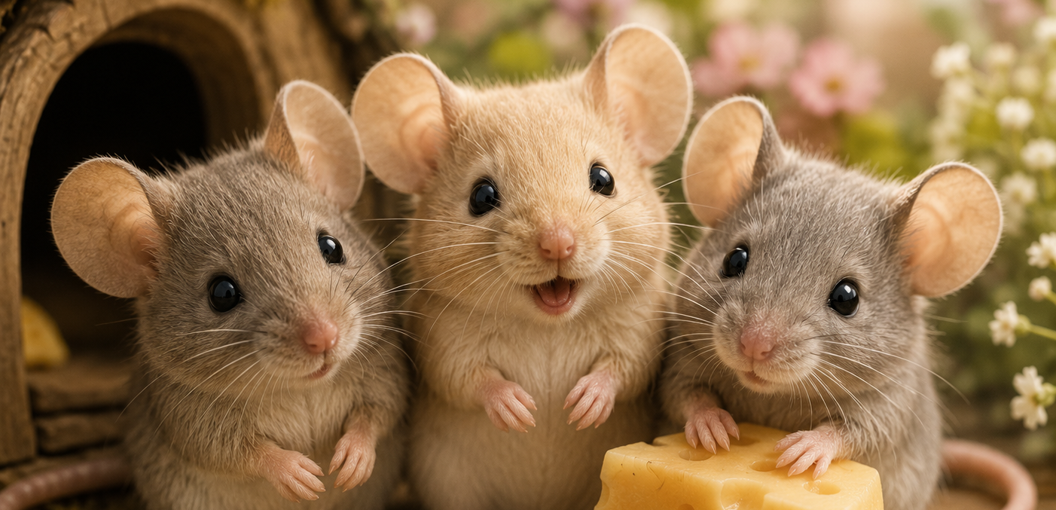
Oddział Przedszkolny 7 „Myszki”
Wychowawca: mgr Anna Sowa

Slide 12
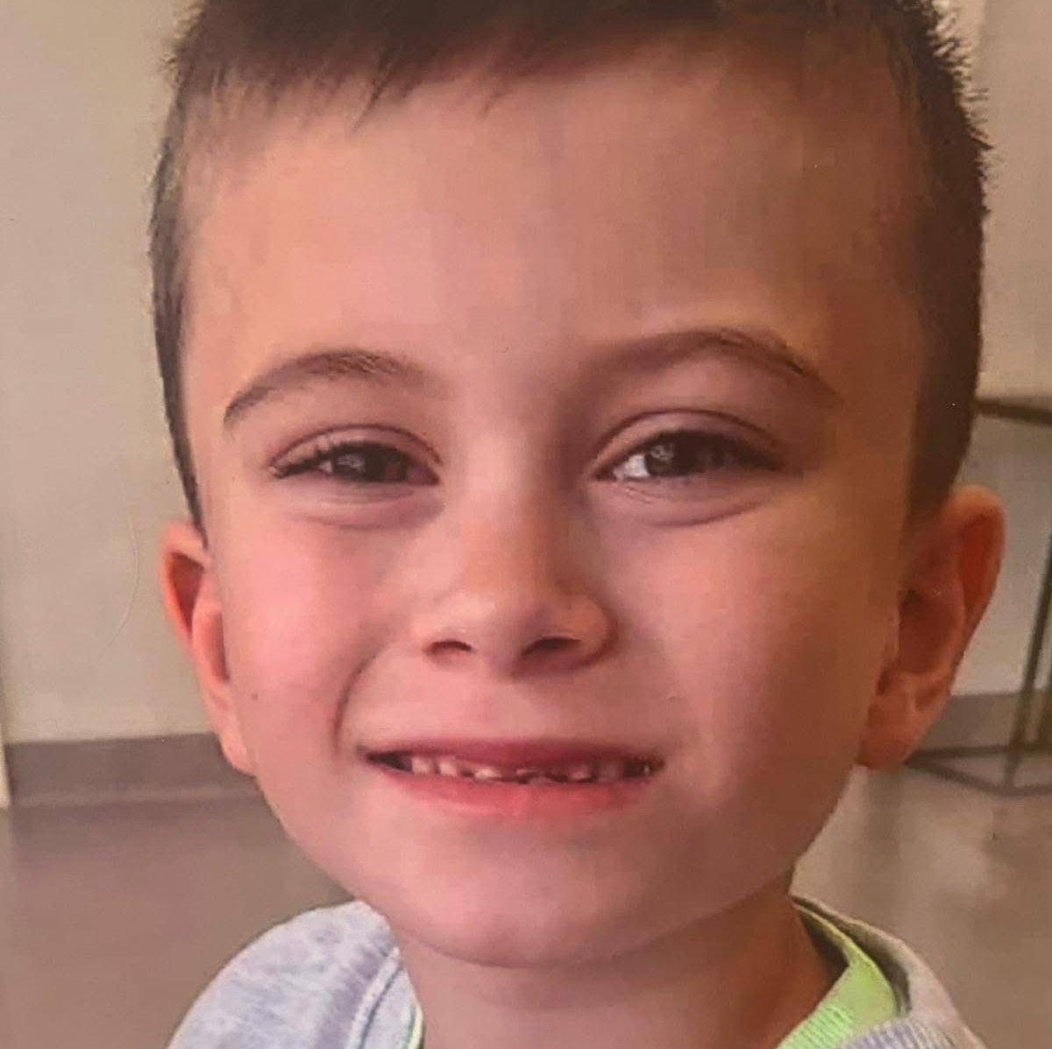
Olivier Okłot
Olivier energii ma bez liku,
dlatego jest w świetnym nastroju.
Lubi biegać tu i tam, bo wie, że ruch sprawia radość nam.
Huśtawki to jego ulubione miejsce,
mógłby bujać się jeszcze i jeszcze.
Coraz wyżej, coraz śmielej,
zawsze bawi się weselej.
Zabawa to jego wielka sprawa,
każdy dzień to nowa wyprawa.
Pełen śmiechu i radości,
wnosi wokół moc wesołości.

Slide 13
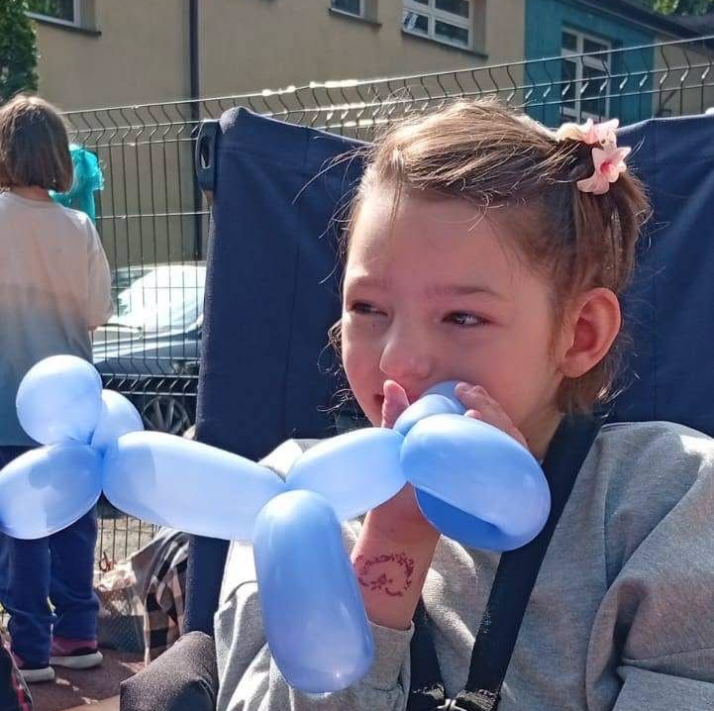
Hanna Bednarczyk
Hania uśmiech ma od ucha do ucha,
radość w jej serduszku ciągle wybucha.
Z uśmiechem wita każdy dzień,
rozgania smutki niczym cień.
Muzyka także w sercu gra,
przy jej dźwiękach humor ma.
Chętnie szaleje i się śmieje,
radością wszystkich wokół grzeje.
Na spacerki chętnie chodzi,
każda ścieżka jej dogodzi.
Z uśmiechem świat poznaje cały,
bo jest z niej promyczek wspaniały!

Slide 14
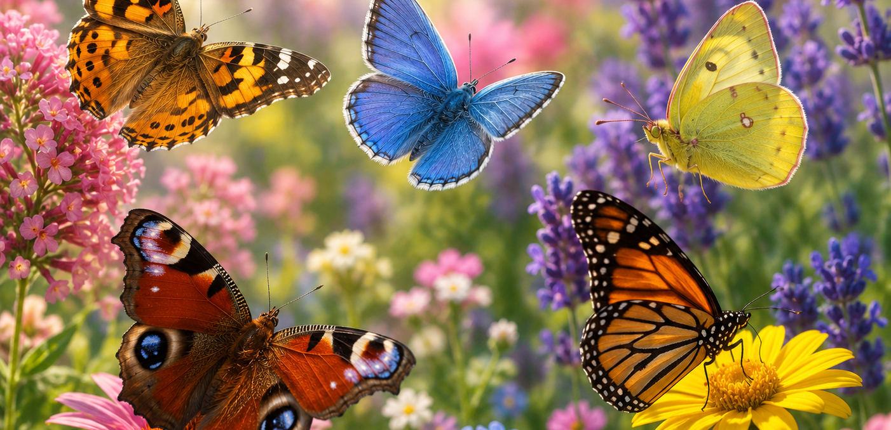
Oddział Przedszkolny 8 „Motylki”
Wychowawca: mgr Anna Krawczyńska-Łuczak

Slide 15
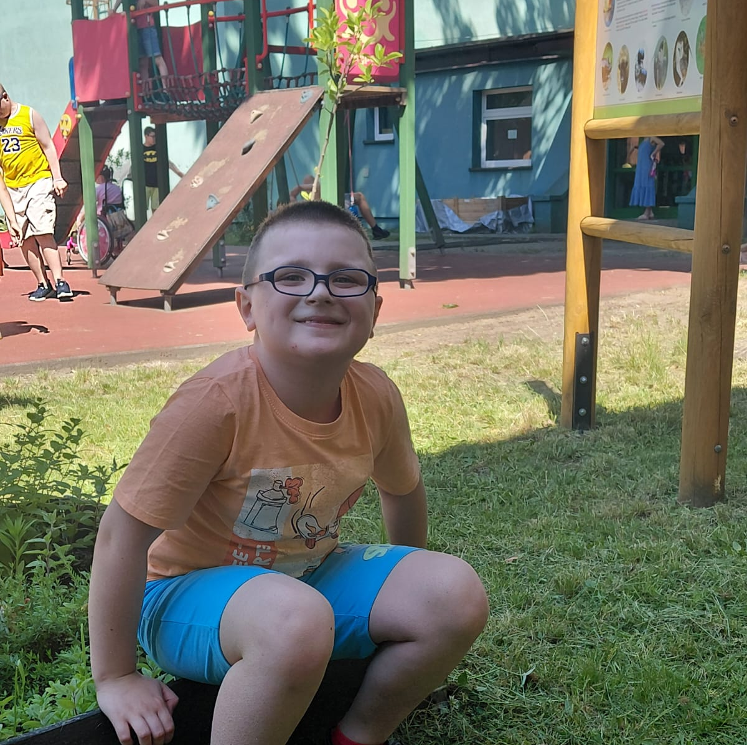
Kacper Minkina
Kacper z każdym się przywita,
„Dzień dobry!” chętnie wszystkich wita.
Pytań ma naprawdę wiele,
bo ciekawi go tak wiele.
Świetną pamięć Kacper ma,
wszystko dobrze zapamięta.
Co ktoś mówił, kiedy, gdzie –
on to doskonale wie!
Panią Anię i Klaudię lubi,
ich uśmiech nigdy mu się nie znudzi.
Z nimi każdy przedszkolny dzień
jest radosny niczym piękny sen.

Slide 16
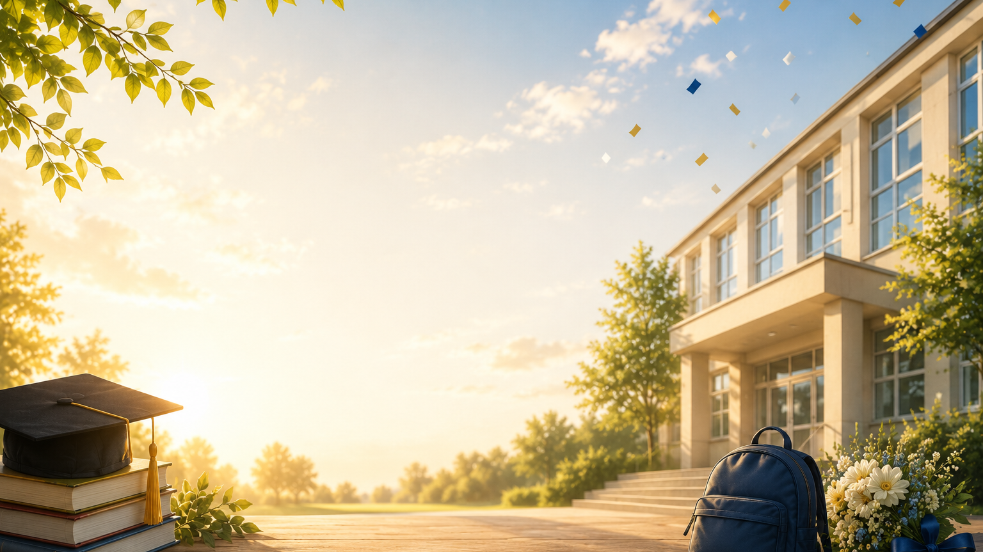
Absolwenci Szkoły Podstawowej

Slide 17

Klasa 8A
Wychowawca:
mgr Agnieszka Paluch

Slide 18
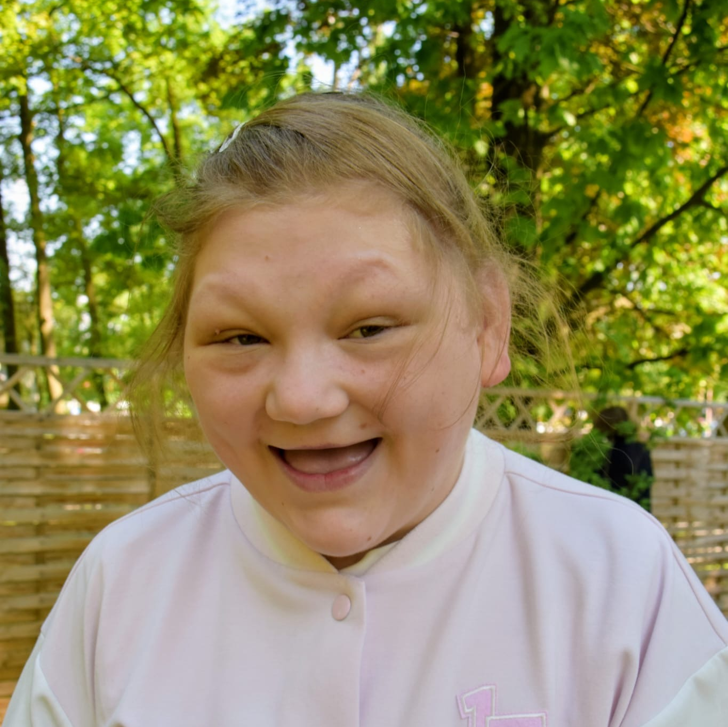
Nicola Kretkowska
Nicola lubi kolorować,
klocki składać i układać.
Puzzle, koraliki, pudełeczka,
z nimi świetna jest wycieczka.
Przy muzyce chętnie słucha,
gdy melodia płynie do ucha.
Bajki także ogląda z radością,
uczy się świata z ciekawością.
Elmo, Peppa – to przyjaciele,
z nimi uśmiechu ma tak wiele.
Nicola dzień swój miło spędza,
bo nowych wrażeń nigdy nie oszczędza.

Slide 19
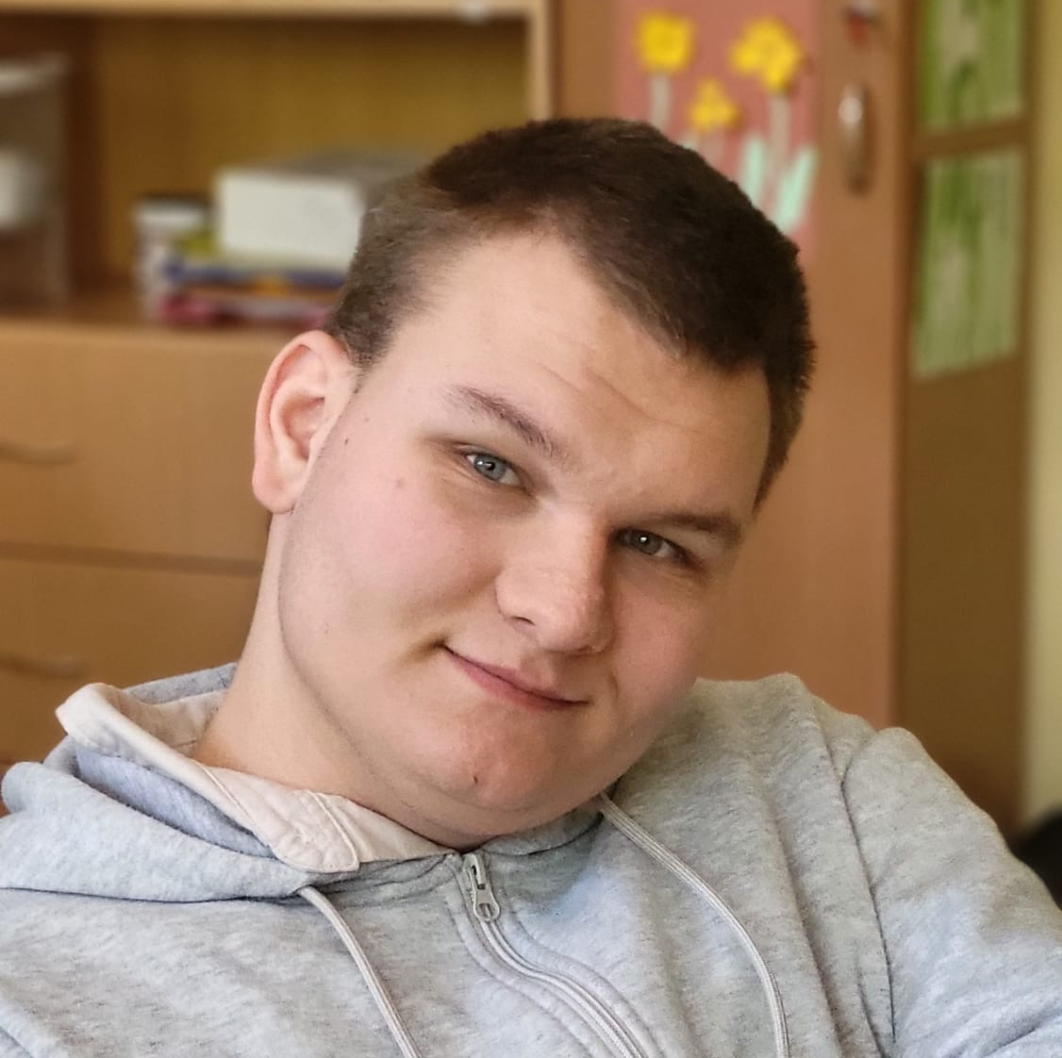
Dariusz Kowol
Darek lubi śpiew i taniec,
gdy muzyka gra od rana.
Hity radiowe zna doskonale,
przy nich bawi się wspaniale.
„Pan Hilary” to jego ulubiony wiersz,
zna go dobrze, jak mało kto też.
Wita wszystkich z uśmiechem co dzień,
mówiąc, jaki mamy dzień.
Lubi modlić się serdecznie,
jest życzliwy i grzeczny wiecznie.
A gdy przyjdzie czas odpoczynku,
siada na zielonym pufinku.

Slide 20
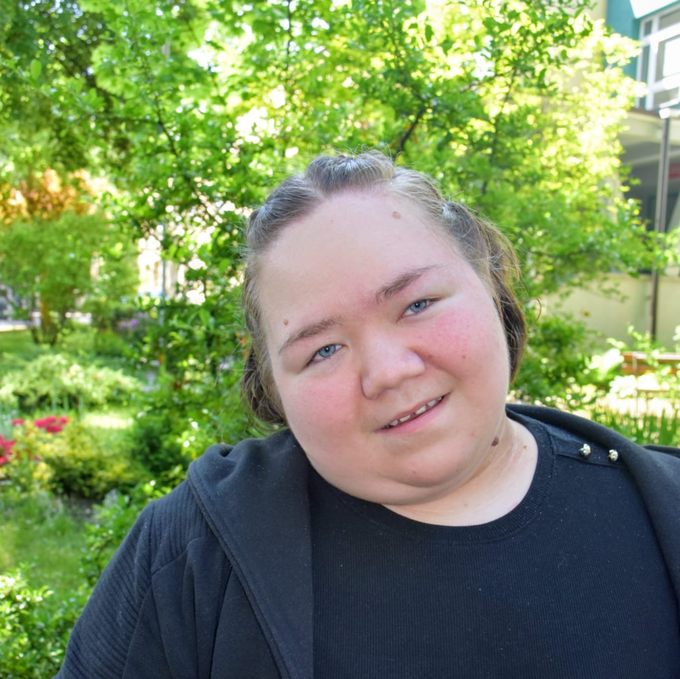
Sandra Osipowska
Sandra muzykę bardzo lubi,
przy niej humor się nie gubi.
Karaoke śpiewa śmiało,
by zabawy nie było mało!
Lubi podróże i koncertowe granie,
na imprezach świetne ma zdanie.
Z mamą i pieskiem spaceruje,
w nowe miejsca chętnie podróżuje.
W szkolnej pracowni komputerowej
czuje się pewnie i wyjątkowo.
Internet sama przeglądać lubi,
i ciekawych treści nigdy nie zgubi.

Slide 21
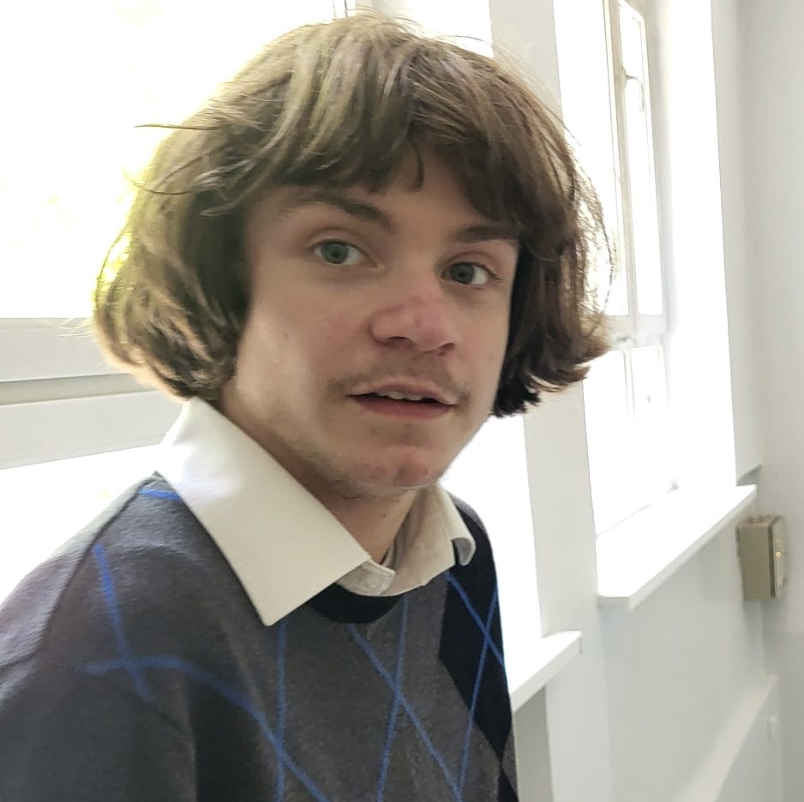
Radosław Pałasz
Radek gazety czytać lubi,
żadnej nowinki nie zagubi.
Ciepłe skarpety chętnie nosi,
o wygodę zawsze prosi.
Piłki bardzo lubi Radek,
to jego sportowy przypadek.
Odbija je jak koszykarz z wprawą,
zawsze bawiąc się ciekawie i żwawo.
Na bal kiedyś się wybrał śmiało,
jak Ralf Kamiński wyglądał wspaniale.
Fryzurę miał niemal taką samą,
więc rozpoznano go od razu rano!

Slide 22
Klasa 8B
Wychowawca:
mgr Agnieszka Kazimierska-Bauerek

Slide 23
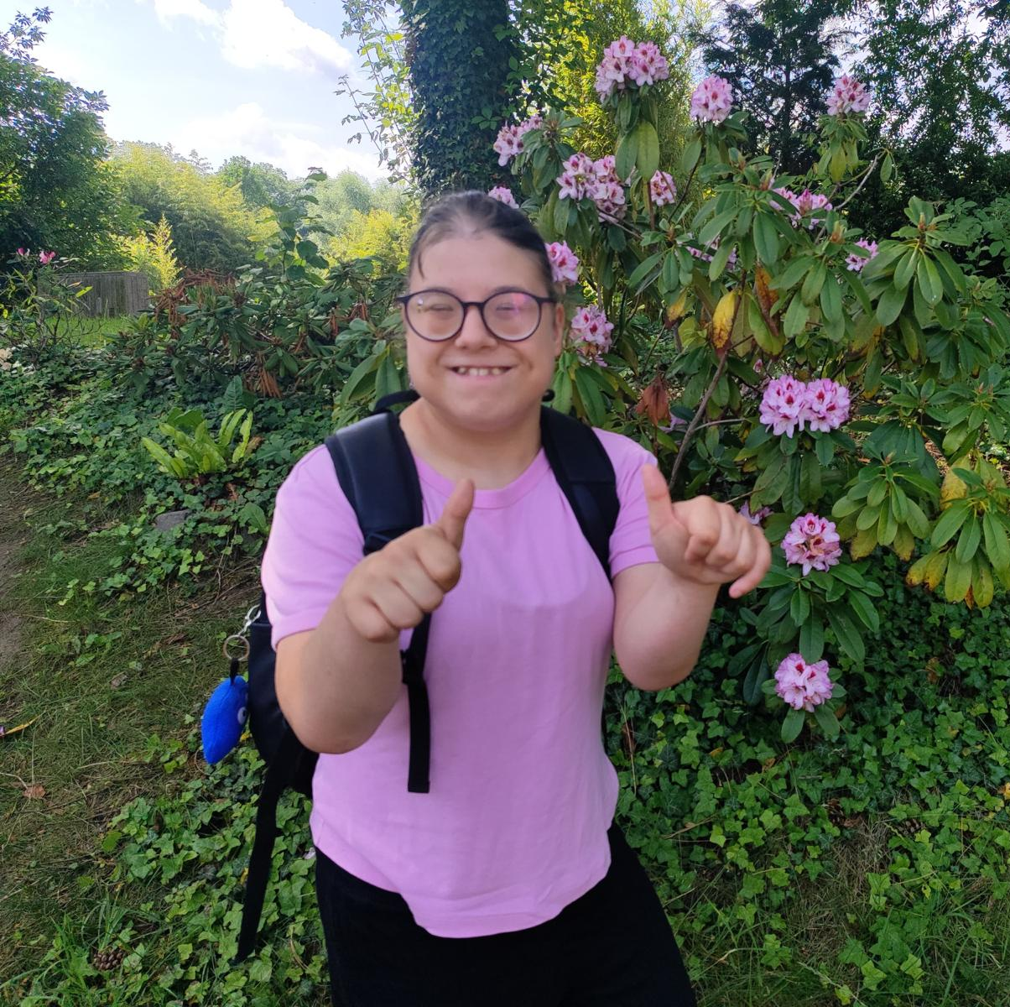
Oliwia Zemczak
Dzień dobry mówi już od rana,
bo jest serdeczna i lubiana.
Pytań ma całe mnóstwo w głowie,
chce wiedzieć wszystko, co kto powie.
Ciekawa świata jest ogromnie,
więc pyta często i przytomnie.
Lubi zagadki kryminalne,
tajemnicze i niebanalne.
Szukając tropów oraz śladów,
odkrywa wiele ciekawych przykładów.
Wózki bardzo ją interesują,
a dzieci szczególnie fascynują.
Chętnie się nimi opiekuje,
czułość i troskę okazuje.

Slide 24
Klasa 8C
Wychowawca:
mgr Zbigniew Krupa

Slide 25
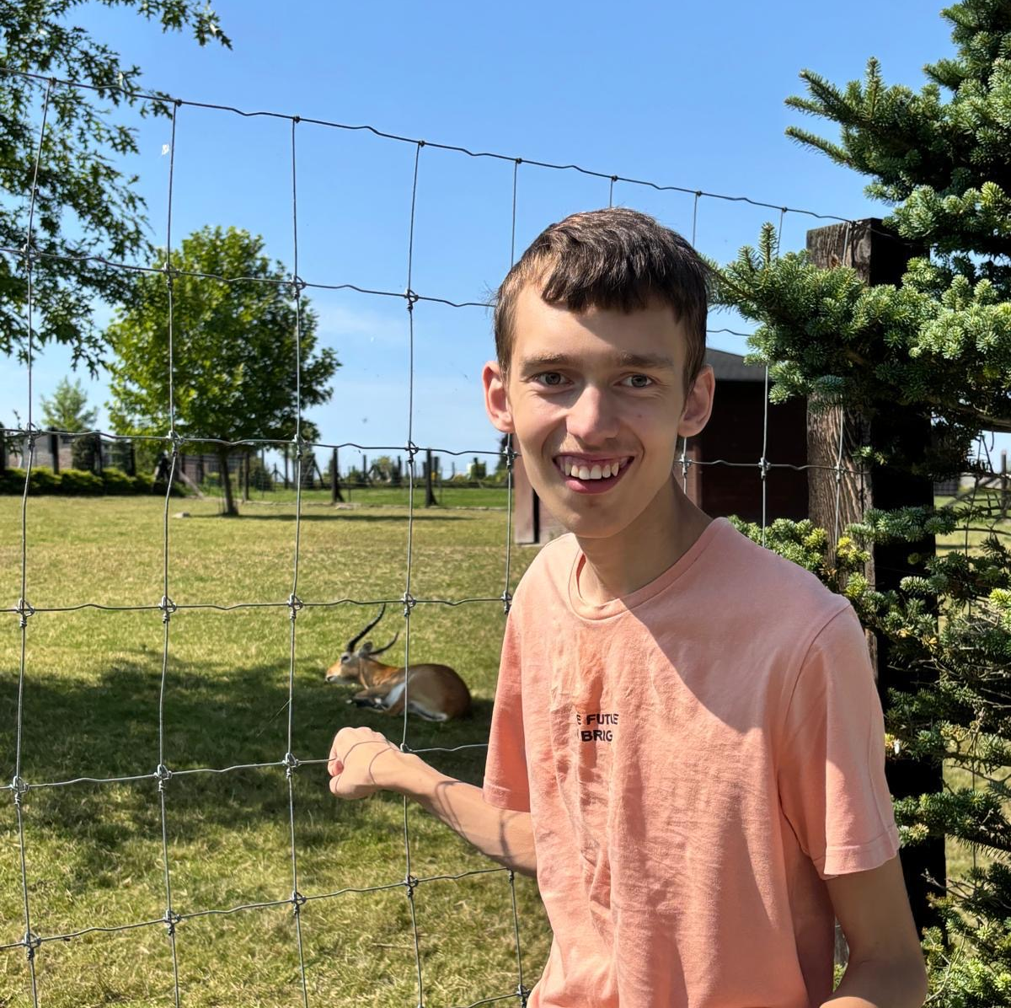
Szymon Korwek
Szymon wysoki jest jak dąb,
na twarzy zawsze uśmiech ma.
Piłki, klocki – jego świat,
wielkim krokiem zwiedza świat.
Lubi wszystkich – panie, dzieci,
dobrym sercem wokół świeci.
A Ewa, pielęgniarka miła,
serce Szymka podbić potrafiła.
Książki także czytać lubi,
w ich przygodach się nie gubi.
Każda strona go zachwyca,
bo wyobraźnię swą zachwyca.

Slide 26

Życzymy Wam abyście z odwagą i radością pokonywali dalsze kroki, a w nowym miejscu czuli się chciani i rozumiani!

